Slide 1
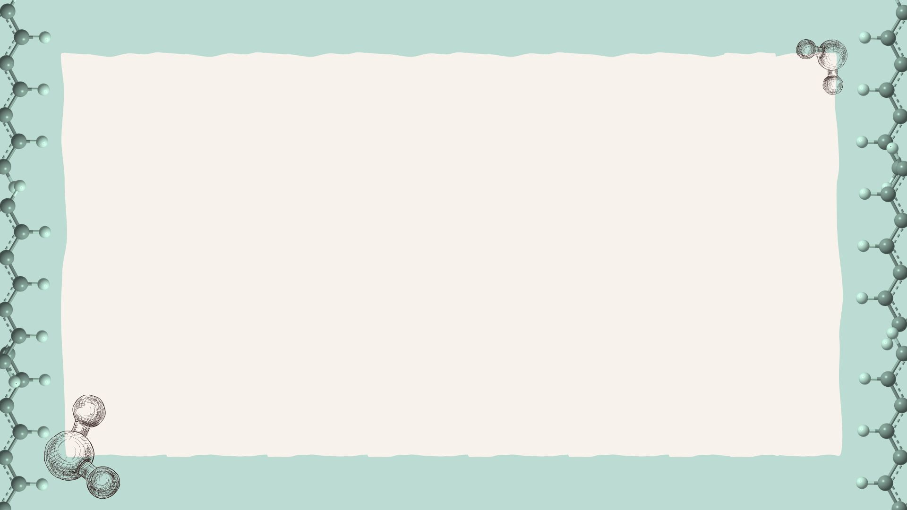
Nanosuperficies
El mundo a escala molecular

Slide 2
Objetivo
Calcular el área de la superficie de proteínas
15
?
15

Slide 3
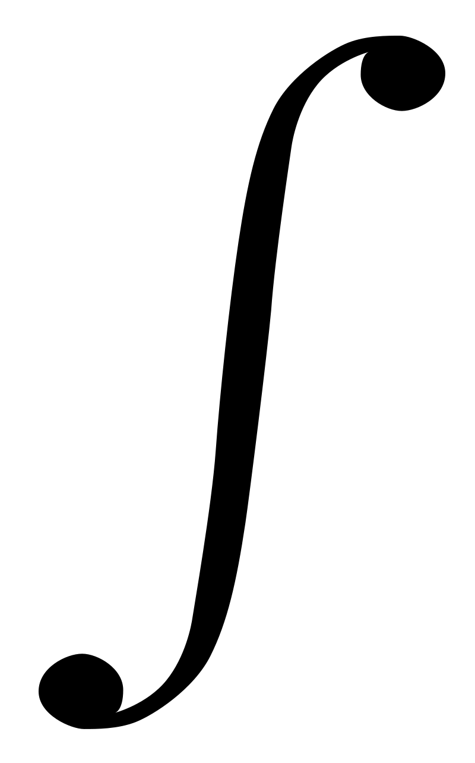


Objetivo
Calcular el área de la superficie de proteínas
15 Å

Slide 4
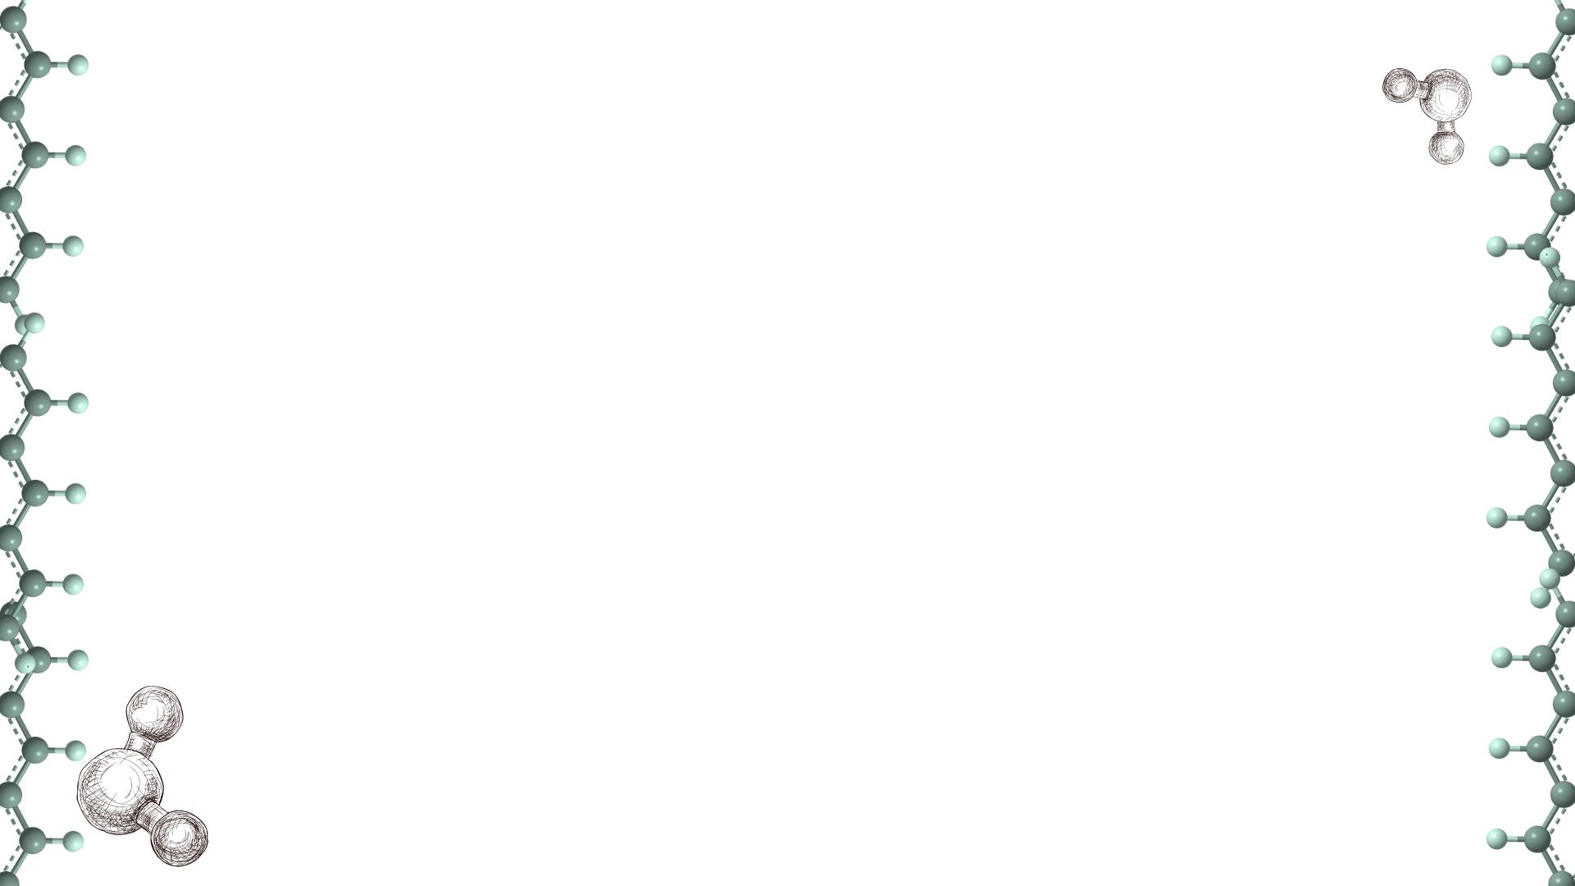
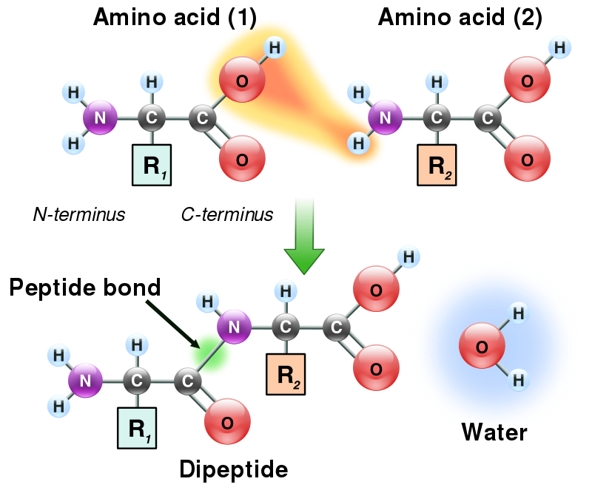
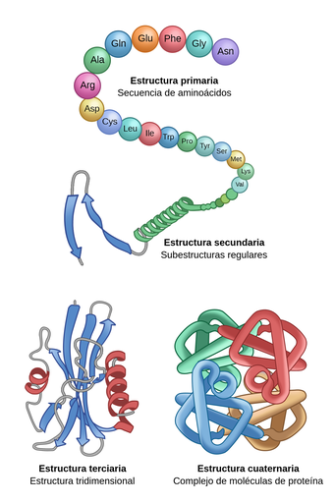
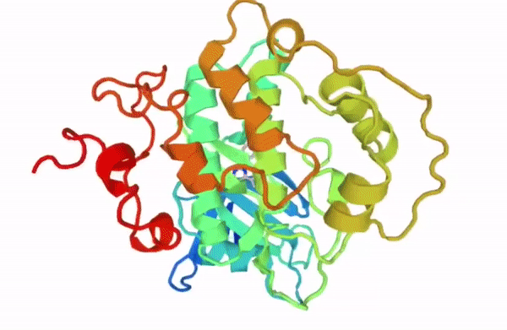
Introducción

Slide 5
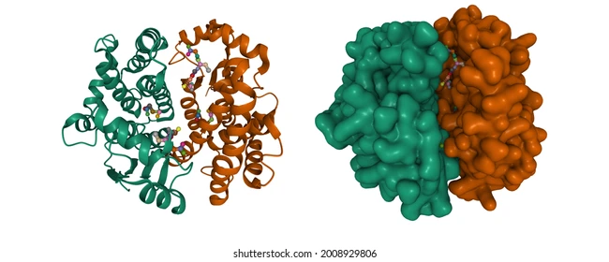
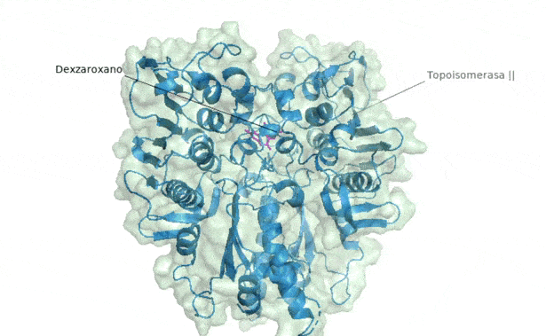
Problema de “docking”

Slide 6
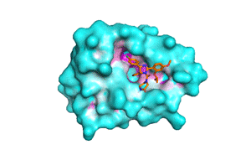
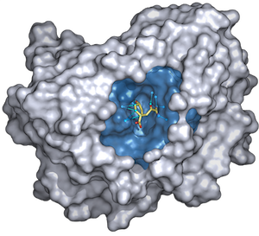
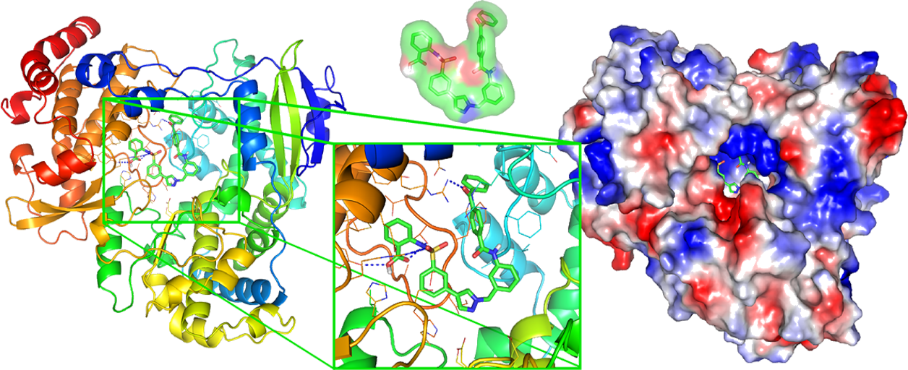
Problema de “binding”

Slide 7
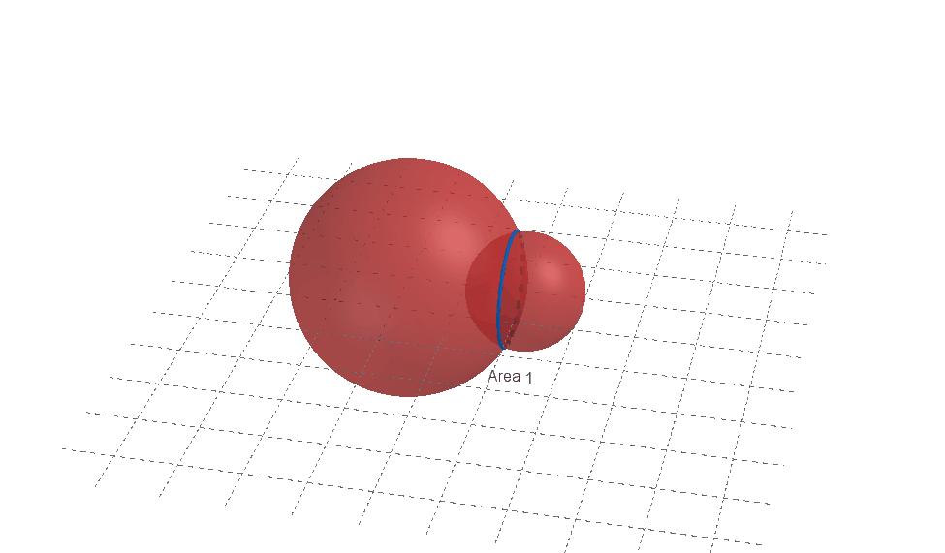
Notes:
El área total está relacionadacon la forma de la proteína. Evidentemente el área varía en función de la disposición de las esferas.

Slide 8
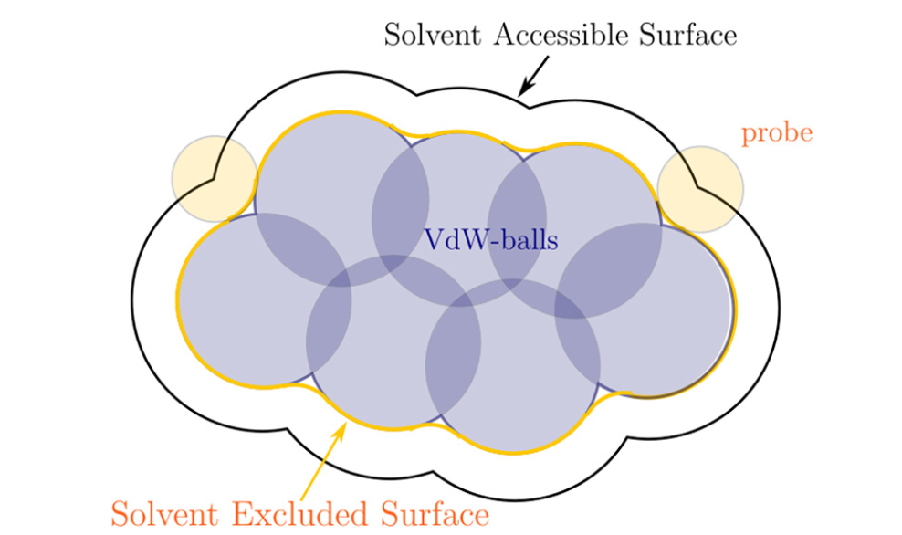
Tipos de superficies que se pueden considerar

Slide 9
Tipos de superficies que se pueden considerar
Van Der Waals (VdW)

Slide 10
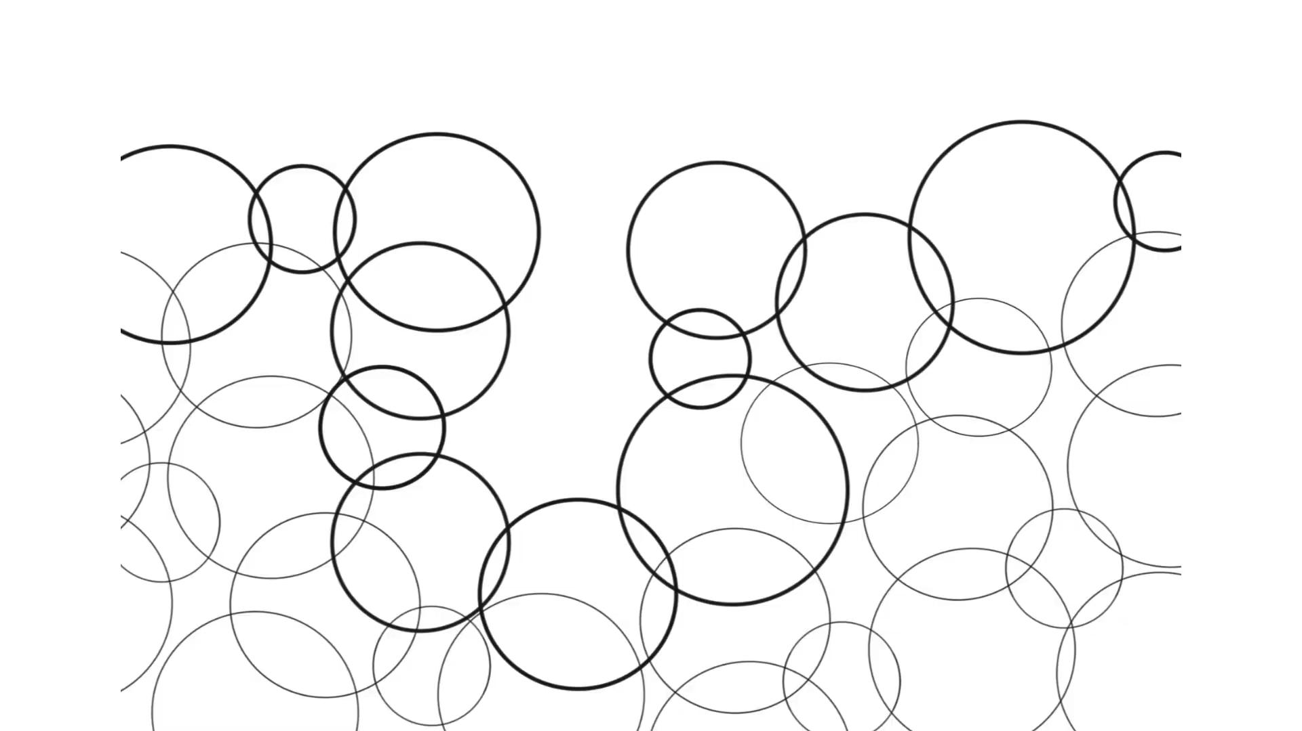
Tipos de superficies que se pueden considerar

Slide 11
Tipos de superficies que se pueden considerar
SAS

Slide 12
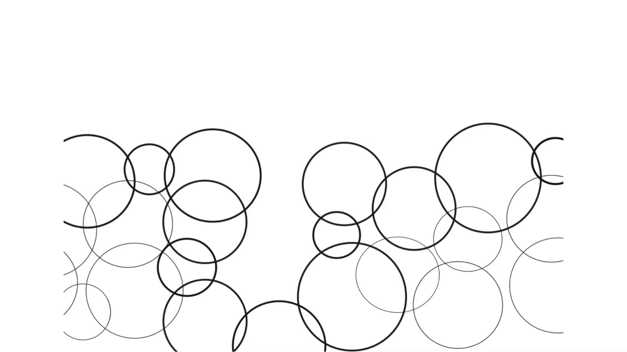
Tipos de superficies que se pueden considerar

Slide 13
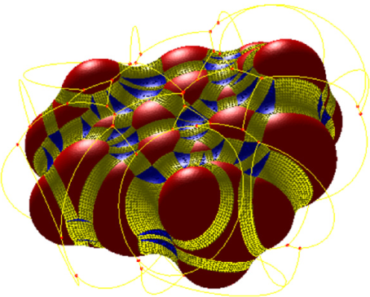
Tipos de superficies que se pueden considerar
scs

Slide 14

Tipos de superficies que se pueden considerar

Slide 15
Método Analítico

Slide 16
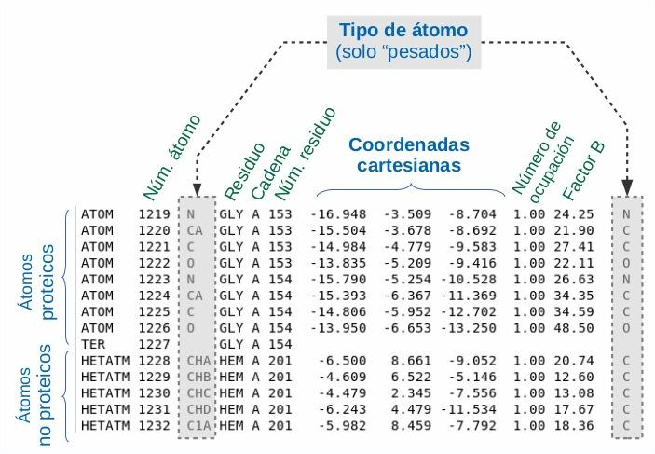

Biblioteca inicial:
Función de “parsing”
Estructura de datos
Fichero de estructuras proteicas

Slide 17
Biblioteca inicial:
Clase TPDB:
Vector de átomos
Vector residuos
Vector subunidades
int AtomCount
Clase Atm:
Posición (X,Y,Z)
Radio
Temp, tag, serialnumber
Método LoadPDB
Lee un archivo PDB
Rellena los datos de la proteína
Rellena los datos de cada átomo

Slide 18
Biblioteca inicial:
Clase TPDB:
Vector de átomos
Vector residuos
Vector subunidades
int AtomCount
AtmIndex
Clase Atm:
Posición (X,Y,Z)
Radio
Temp, tag, serialnumber
Método LoadPDB
Lee un archivo PDB
Rellena los datos de la proteína
Rellena los datos de cada átomo
Ordena la proteína

Slide 19
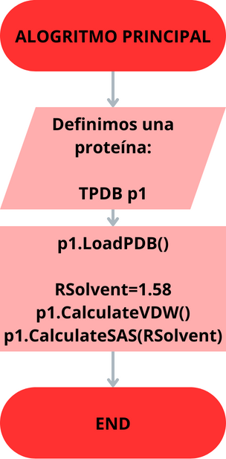
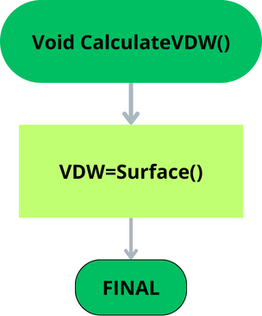
Algoritmo
Principal:

Slide 20
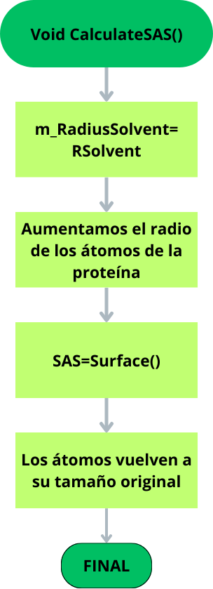
Algoritmo
Principal:

Slide 21
¿Cómo calculamos de la superficie?
Para un átomo i, seleccionamos una región de átomos j

Slide 22
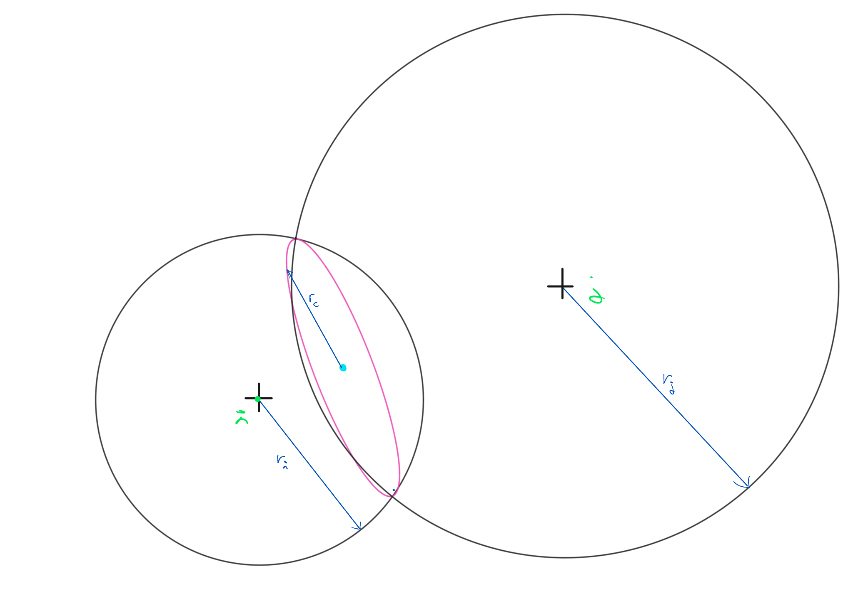
¿Cómo calculamos de la superficie?
Comprobamos si i y j se cortan
Si se cortan, formarán un círculo

Slide 23
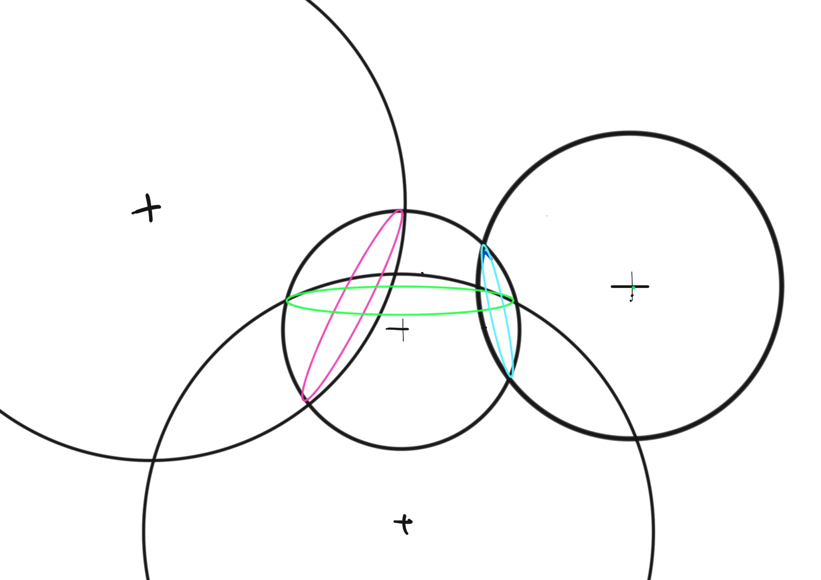
¿Cómo calculamos de la superficie?
Una vez que ya tenemos todos los círculos sobre una esfera, vemos si se cortan entre sí

Slide 24
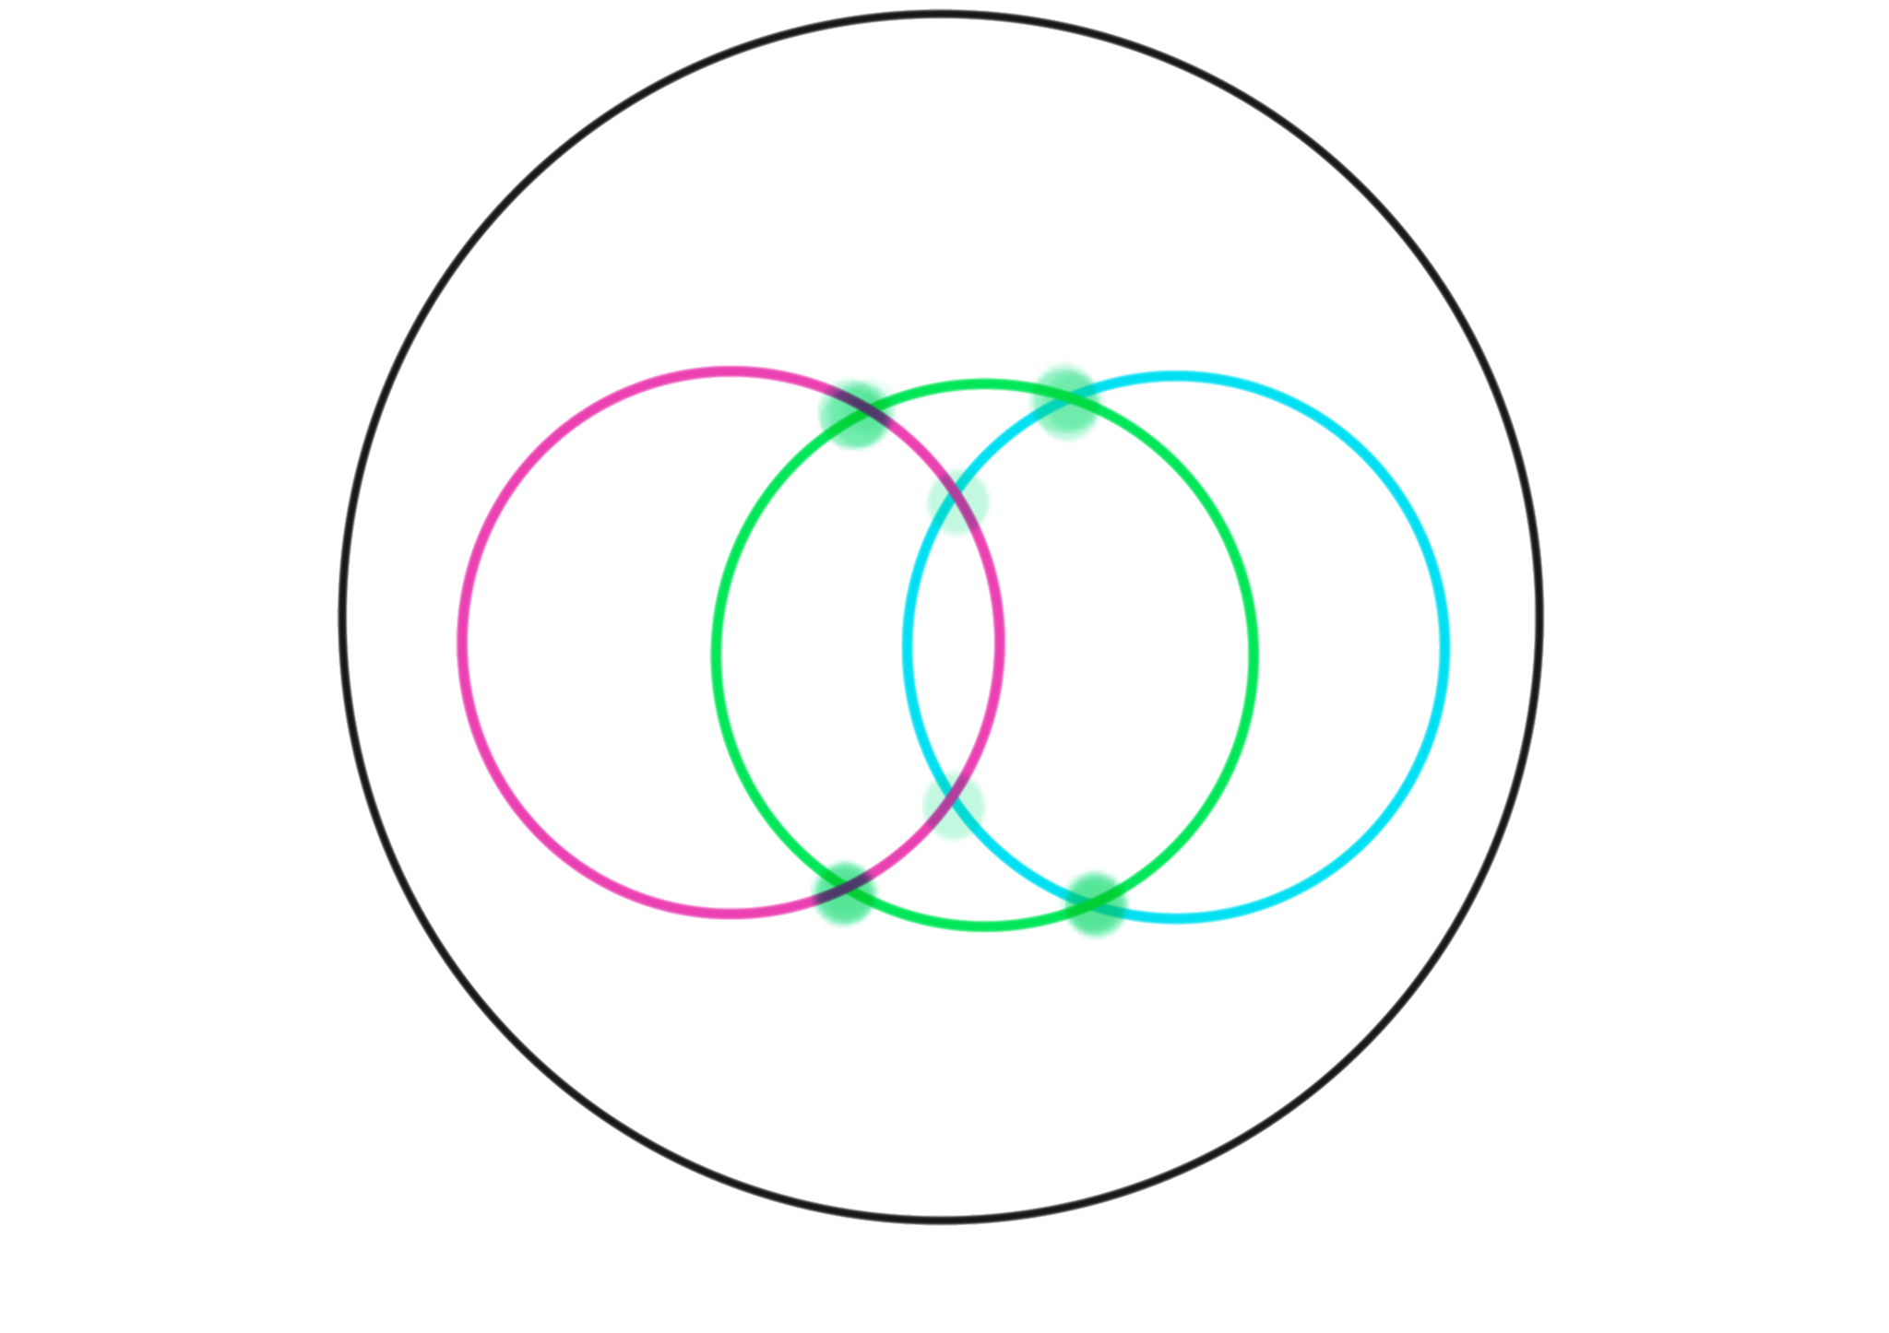
¿Cómo calculamos de la superficie?

Slide 25
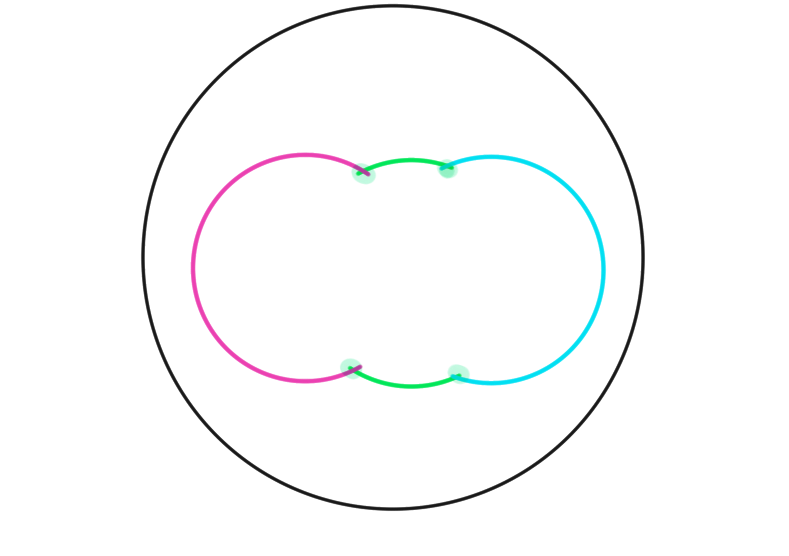
¿Cómo calculamos de la superficie?

Slide 26
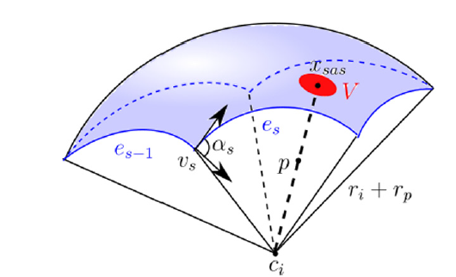
¿Cómo calculamos de la superficie?
Los arcos unidos entre sí forman Loops
Uno o varios loops delimitan un casquete esférico

Slide 27
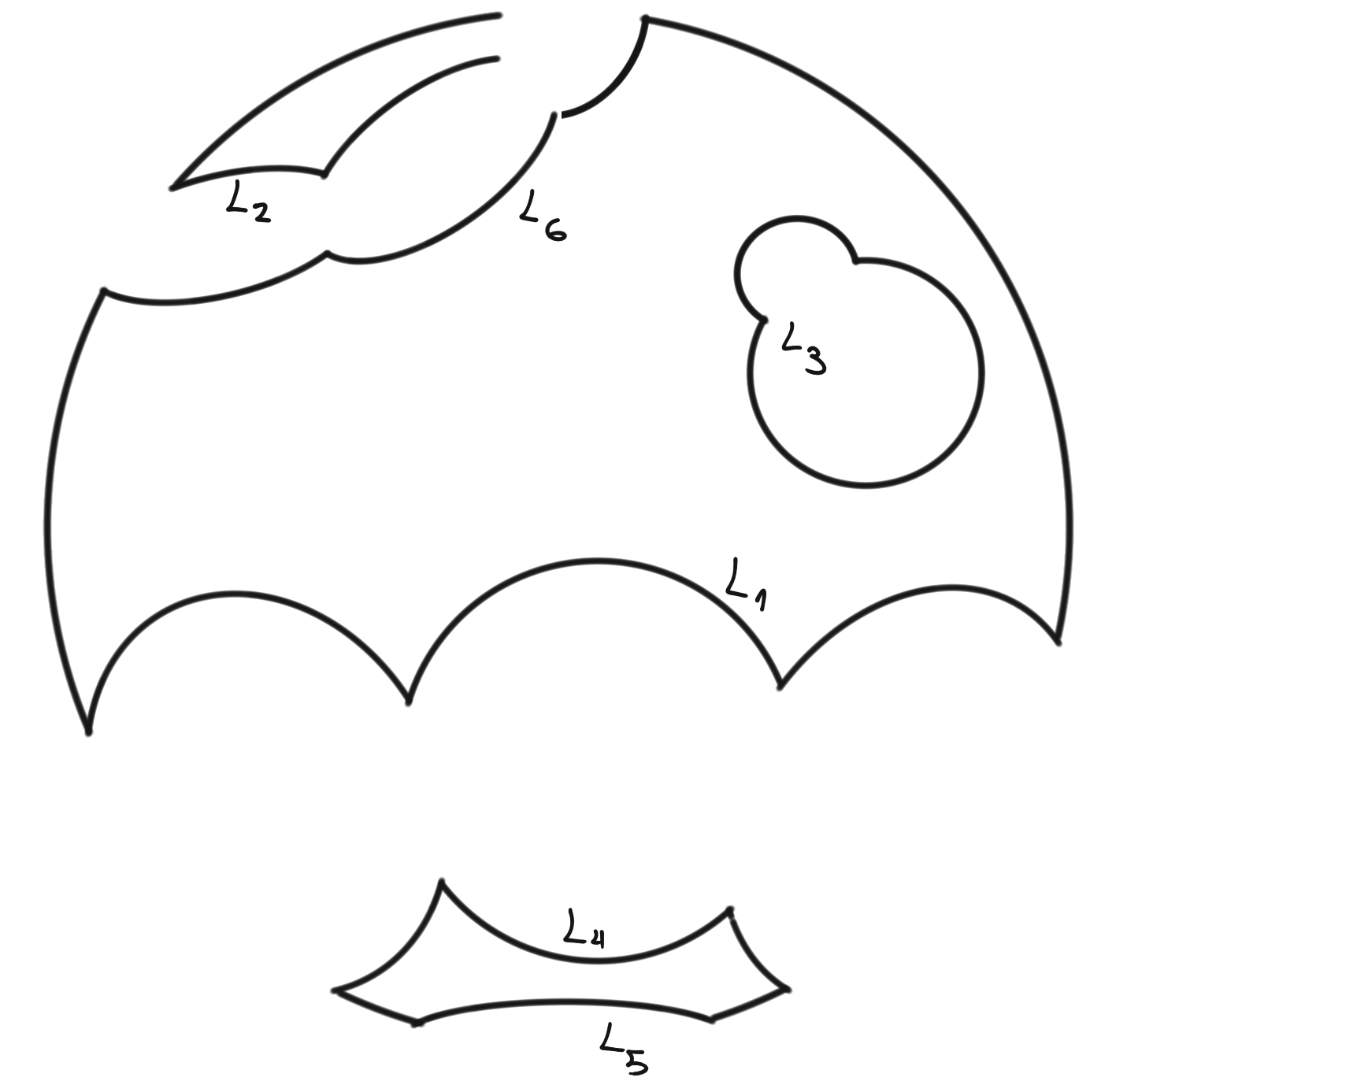
{L₁,L₂,L₃,L₄,L₅,L₆}

Slide 28
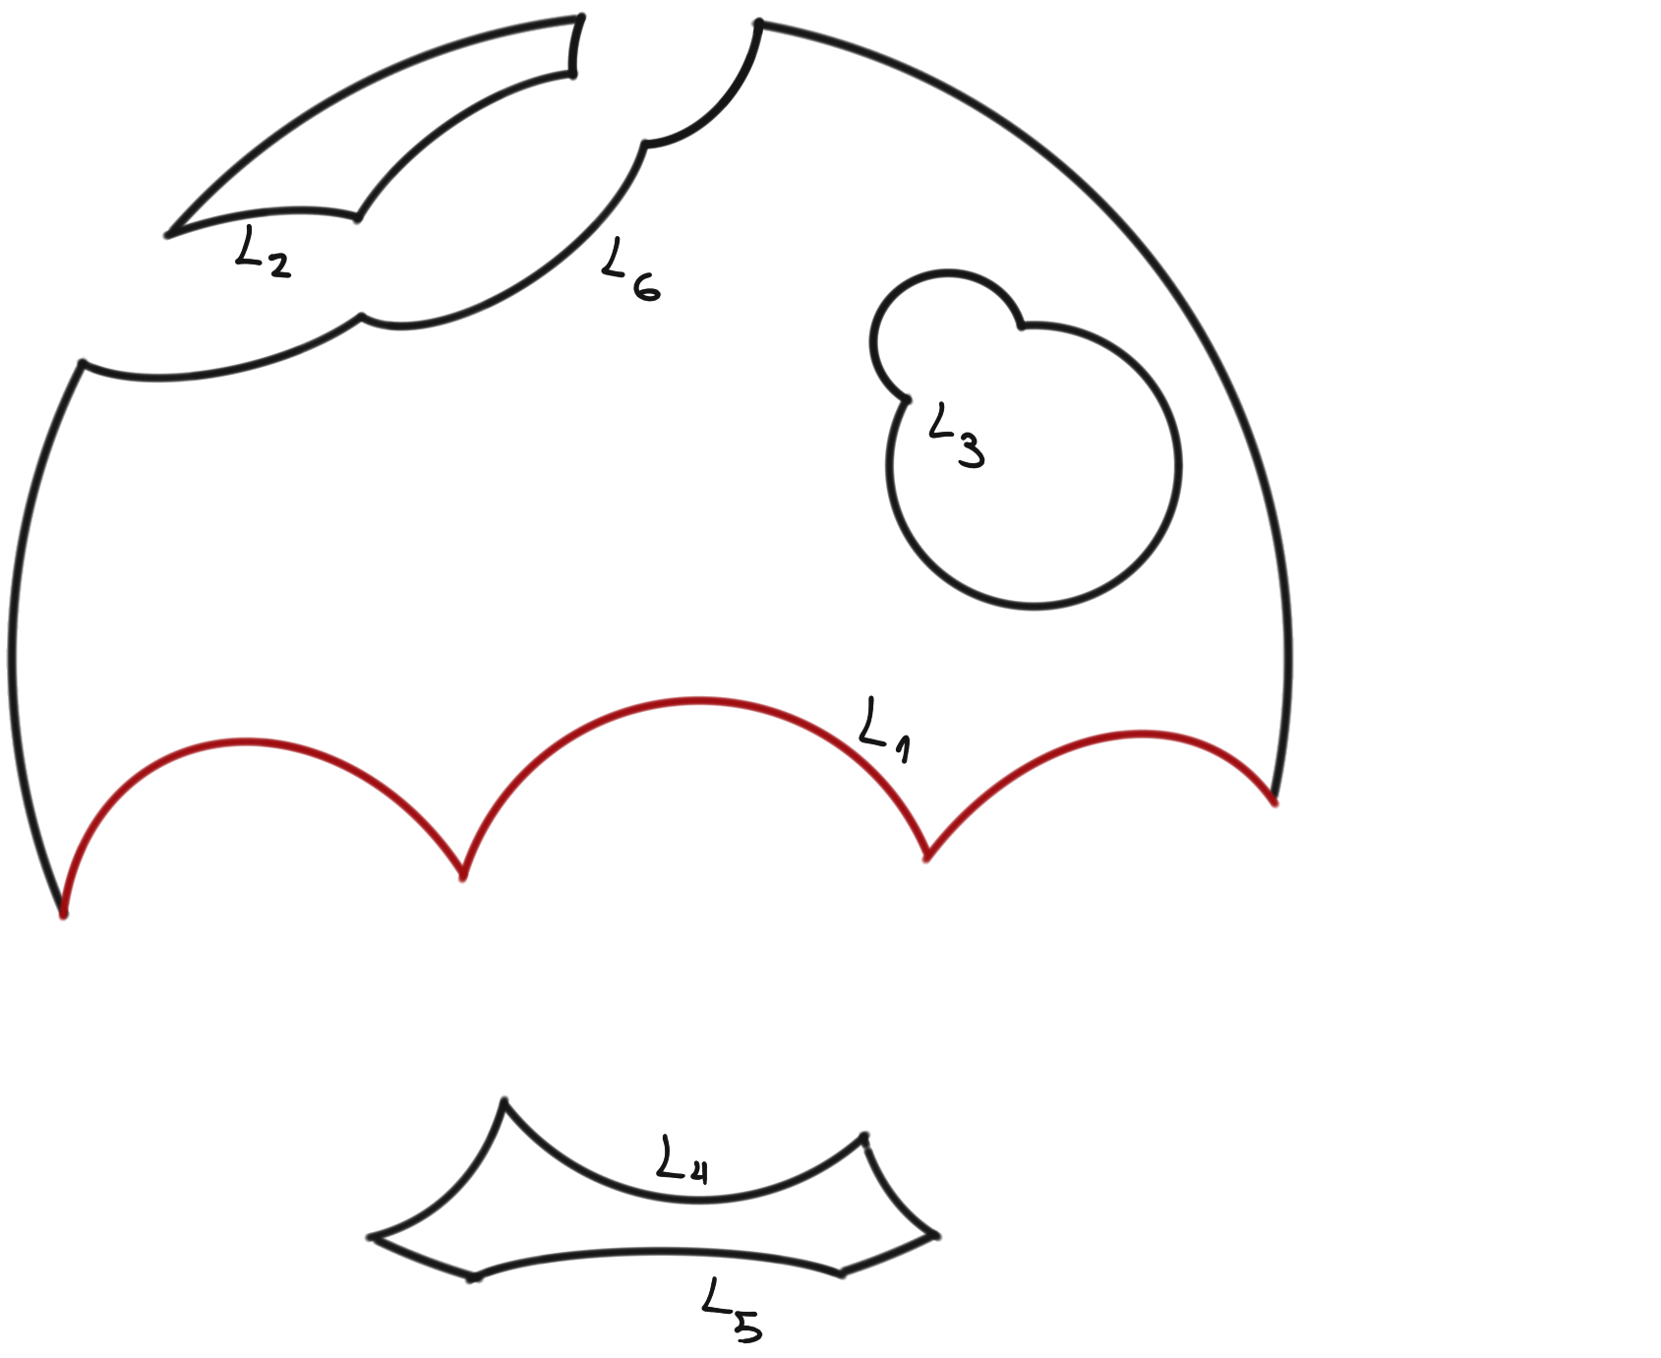
{L₁,L₂,L₃,L₄,L₅,L₆}
¿ IN(L₁) o OUT(L₁) ?

Slide 29
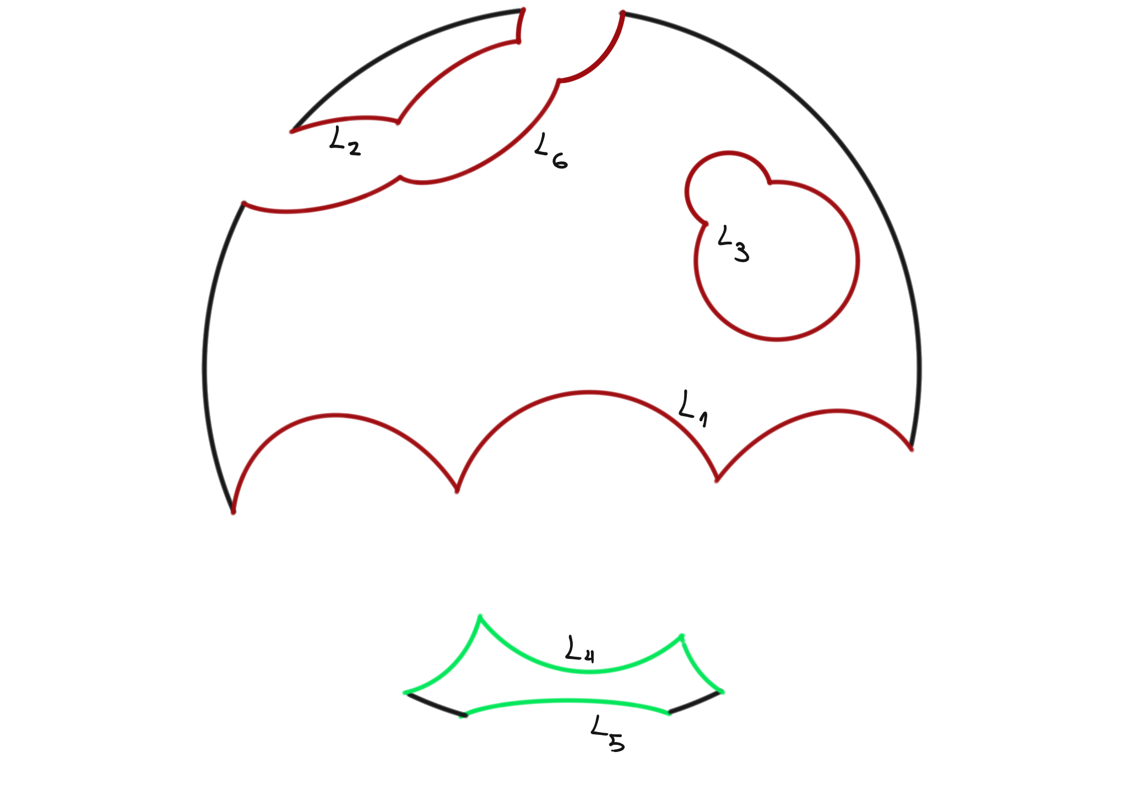
{L₁,L₂,L₃,L₄,L₅,L₆}
out L₁
in L₁
{L₄,L₅}
{L₁,L₂,L₃,L₆}

Slide 30
{L₁,L₂,L₃,L₄,L₅,L₆}
out L₁
in L₁
{L₄,L₅}
{L₁,L₂,L₃,L₆}
in L₃
{L₁,L₂,L₃,L₆}

Slide 31
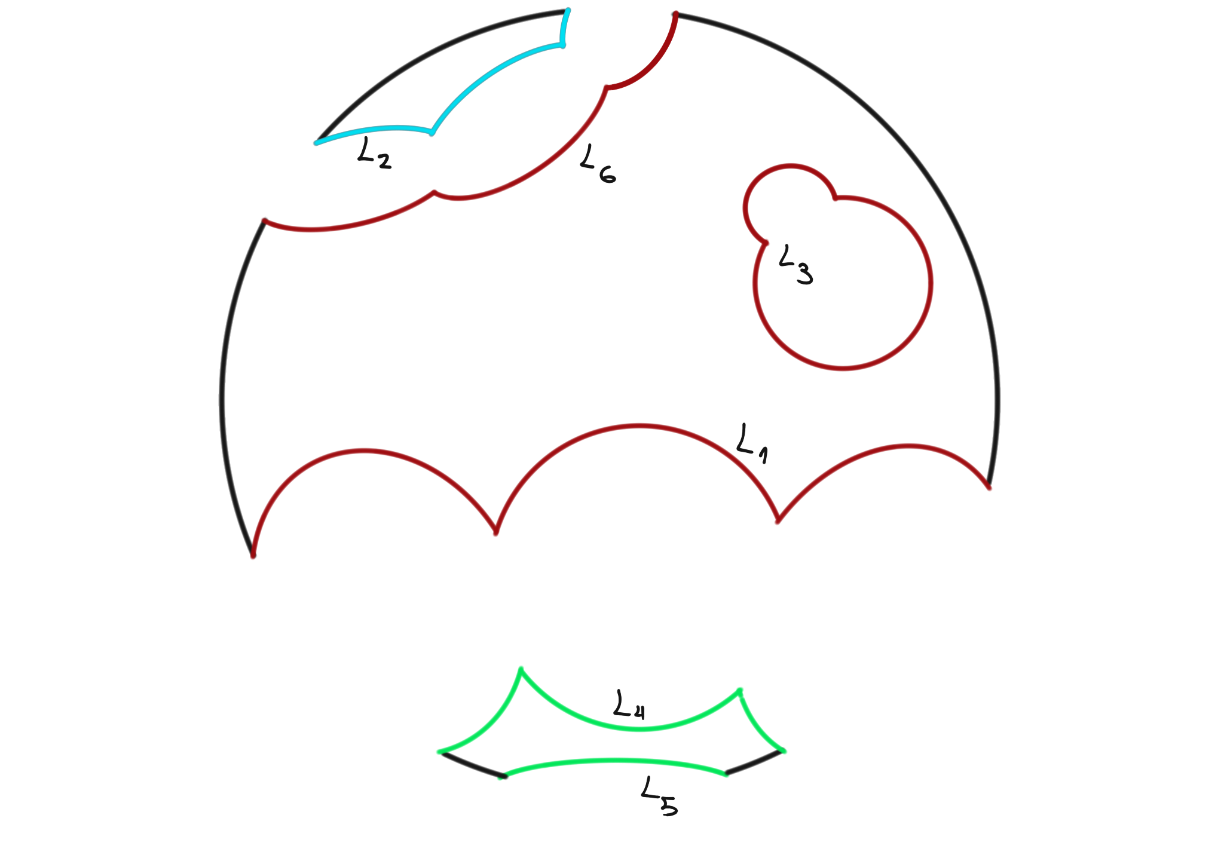
{L₁,L₂,L₃,L₄,L₅,L₆}
out L₁
in L₁
{L₄,L₅}
{L₁,L₂,L₃,L₆}
in L₃
{L₁,L₂,L₃,L₆}
out L₆
in L₆
{L₂}
{L₁,L₃,L₆}

Slide 32
{L₁,L₂,L₃,L₄,L₅,L₆}
out L₁
in L₁
{L₄,L₅}
{L₁,L₂,L₃,L₆}
in L₃
{L₁,L₂,L₃,L₆}
out L₆
in L₆
{L₂}
{L₁,L₃,L₆}

Slide 33
Biblioteca final:
Clase TPDB:
Vector de átomos
int AtomCount
AtmIndex
Método Intersección entre átomos (círculo)
Clase Atm:
Posición (X,Y,Z)
Radio
Vector de círculos
Clase TCircle
Posición Centro
Vector normal plano
Radio
Clase TARC:
Punto 1
Punto 2
Círculo al que pertenece
Radianes
Clase TLOOP:
Vector de arcos
Número de arcos
Clase TPATCH:
Vector de Loops
Número de Loops

Slide 34
Vale, pero…

Slide 35
Vale, pero…
¿y cómo calculamos todo esto?

Slide 36
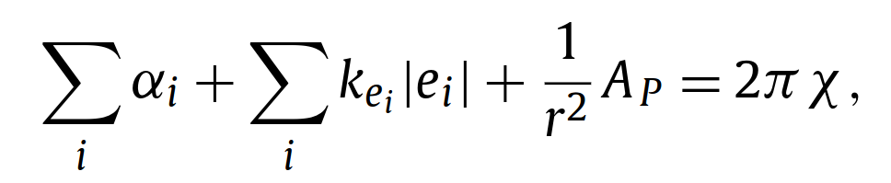
Cálculo analítico
Cómputo del área
Ángulo en el vértice i-ésimo
Curvatura geodésica en el vértice i-ésimo
Característica de Euler

Slide 37
Cálculo analítico
Cómputo del área

Slide 38
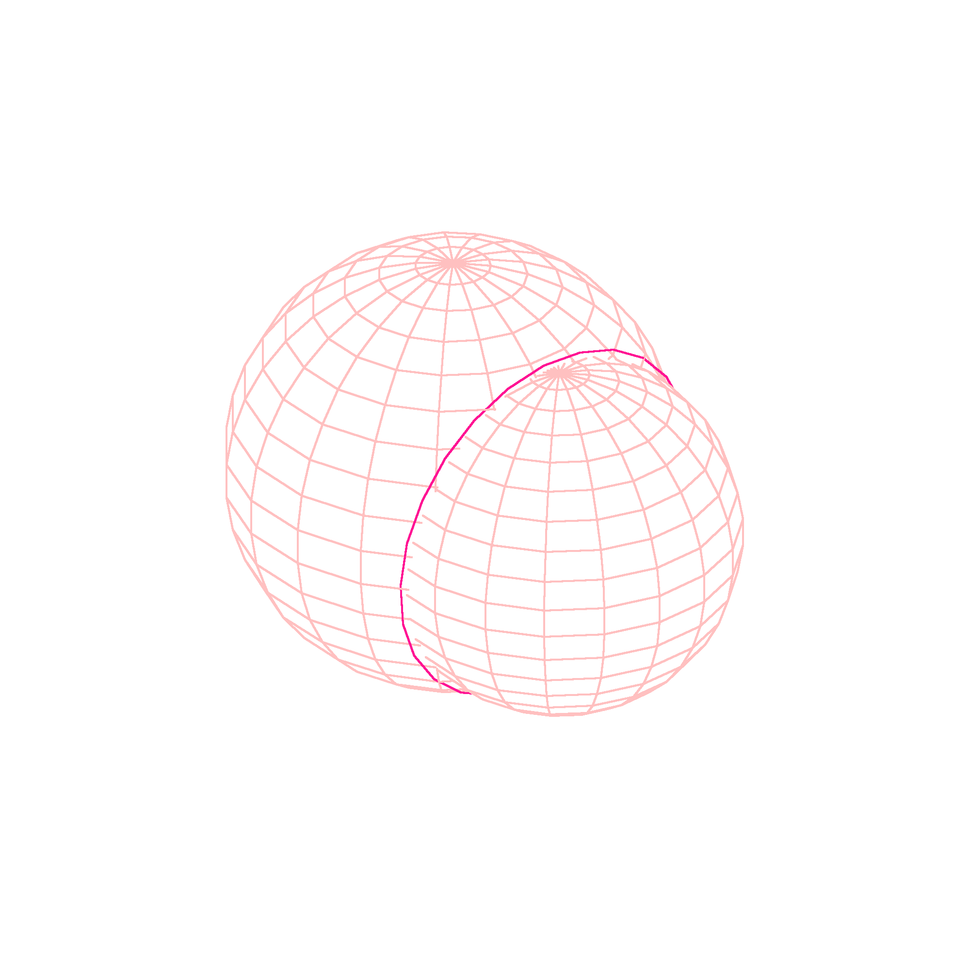
Cálculo analítico
Cálculo de intersecciones

Slide 39
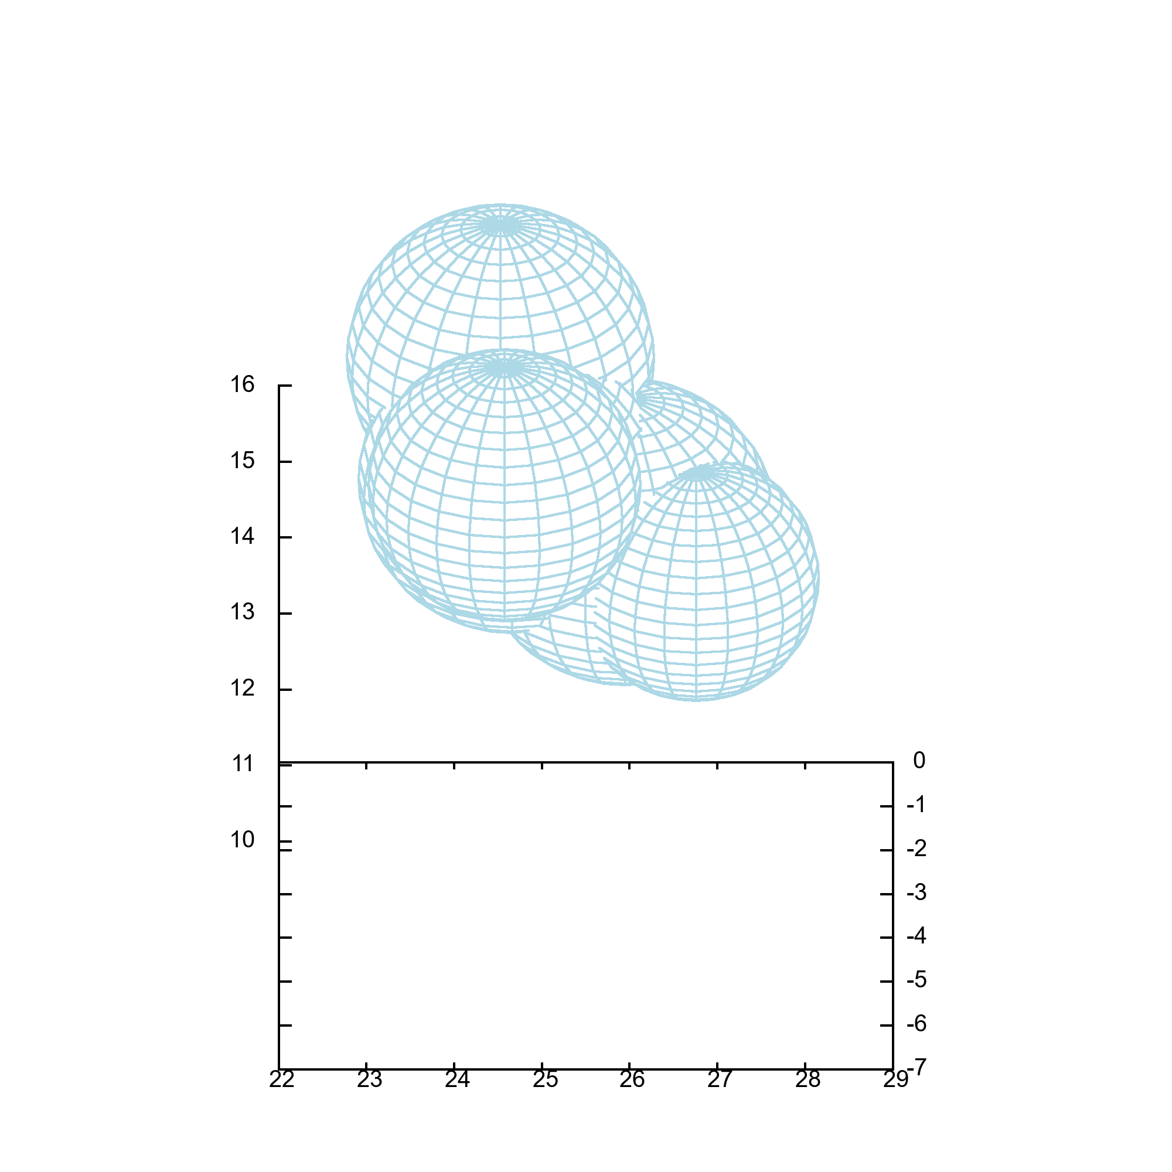
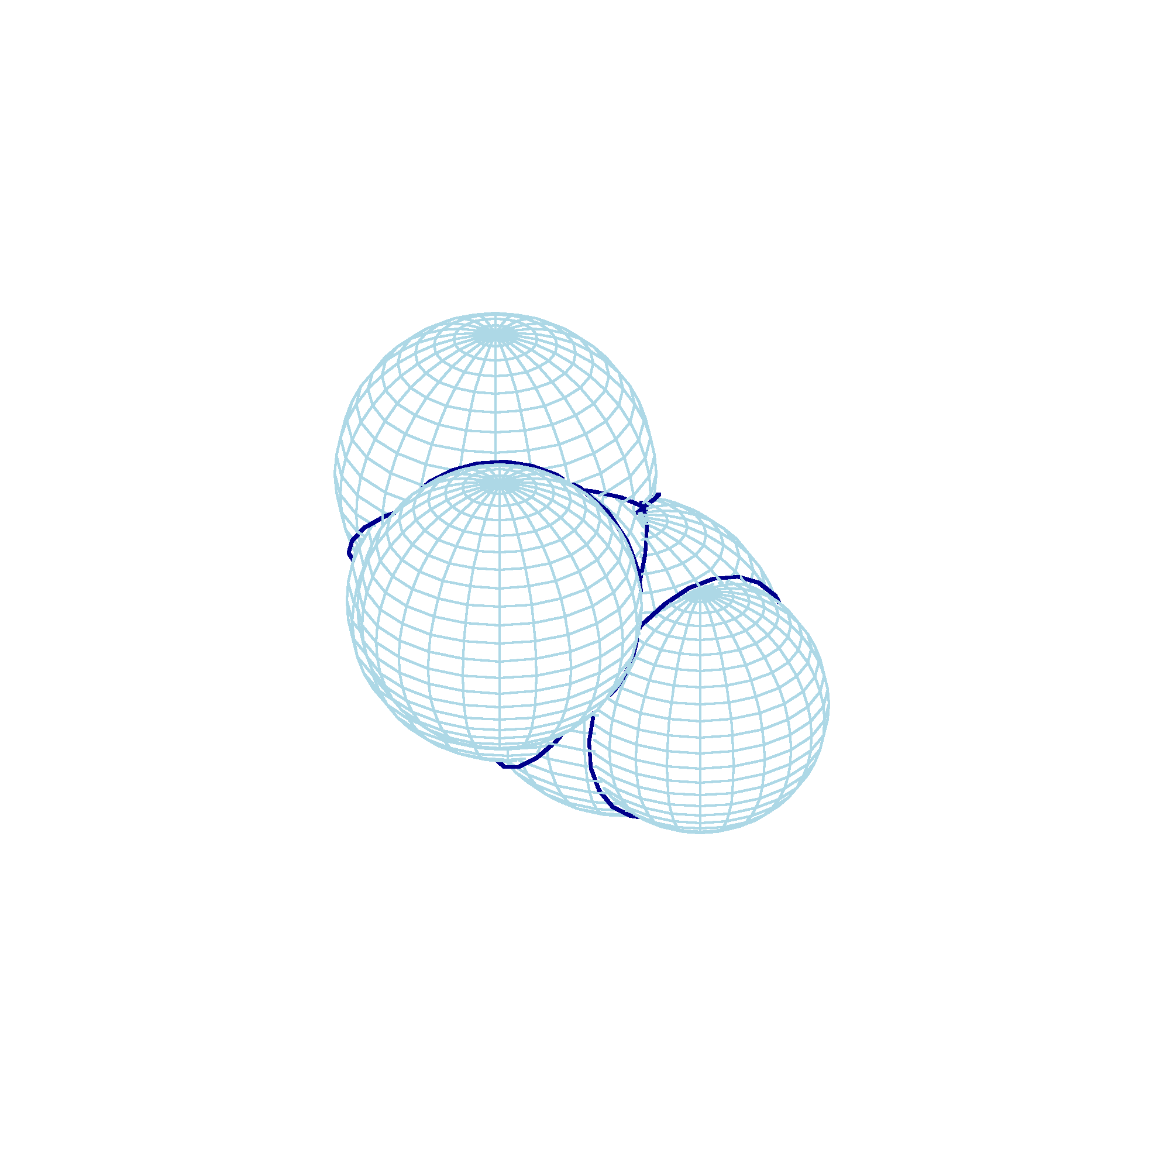
Cálculo analítico
Intersección de dos esferas

Slide 40
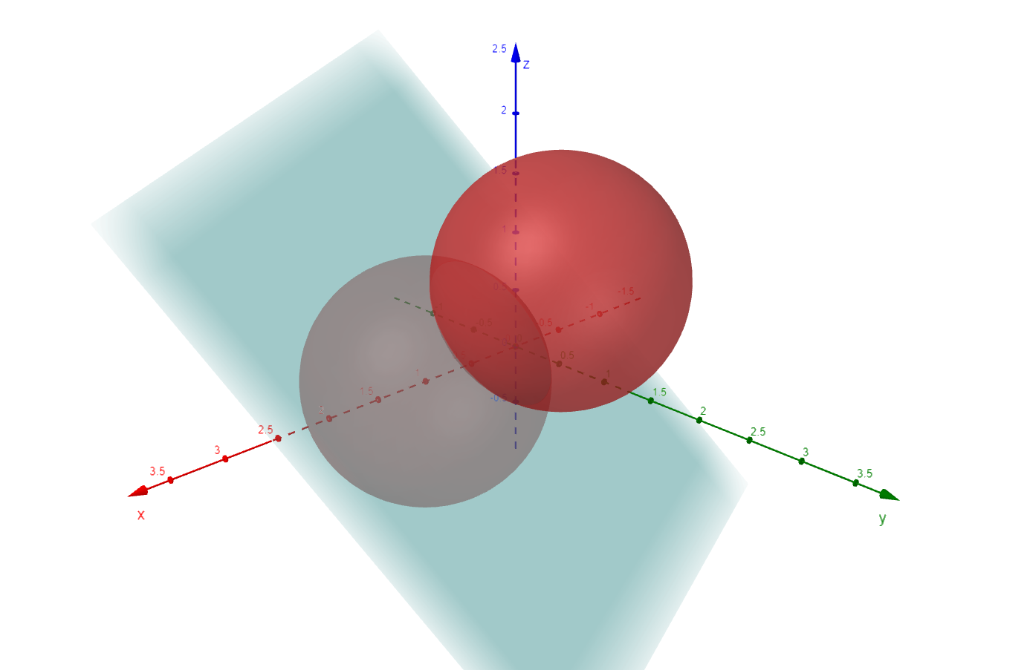
Cálculo analítico
Intersección de dos esferas

Slide 41
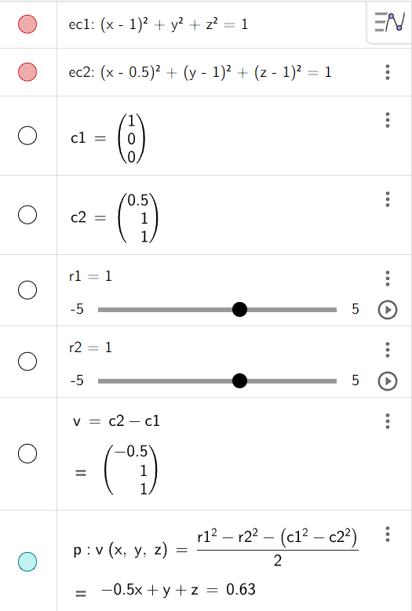
Cálculo analítico
Intersección de dos esferas

Slide 42
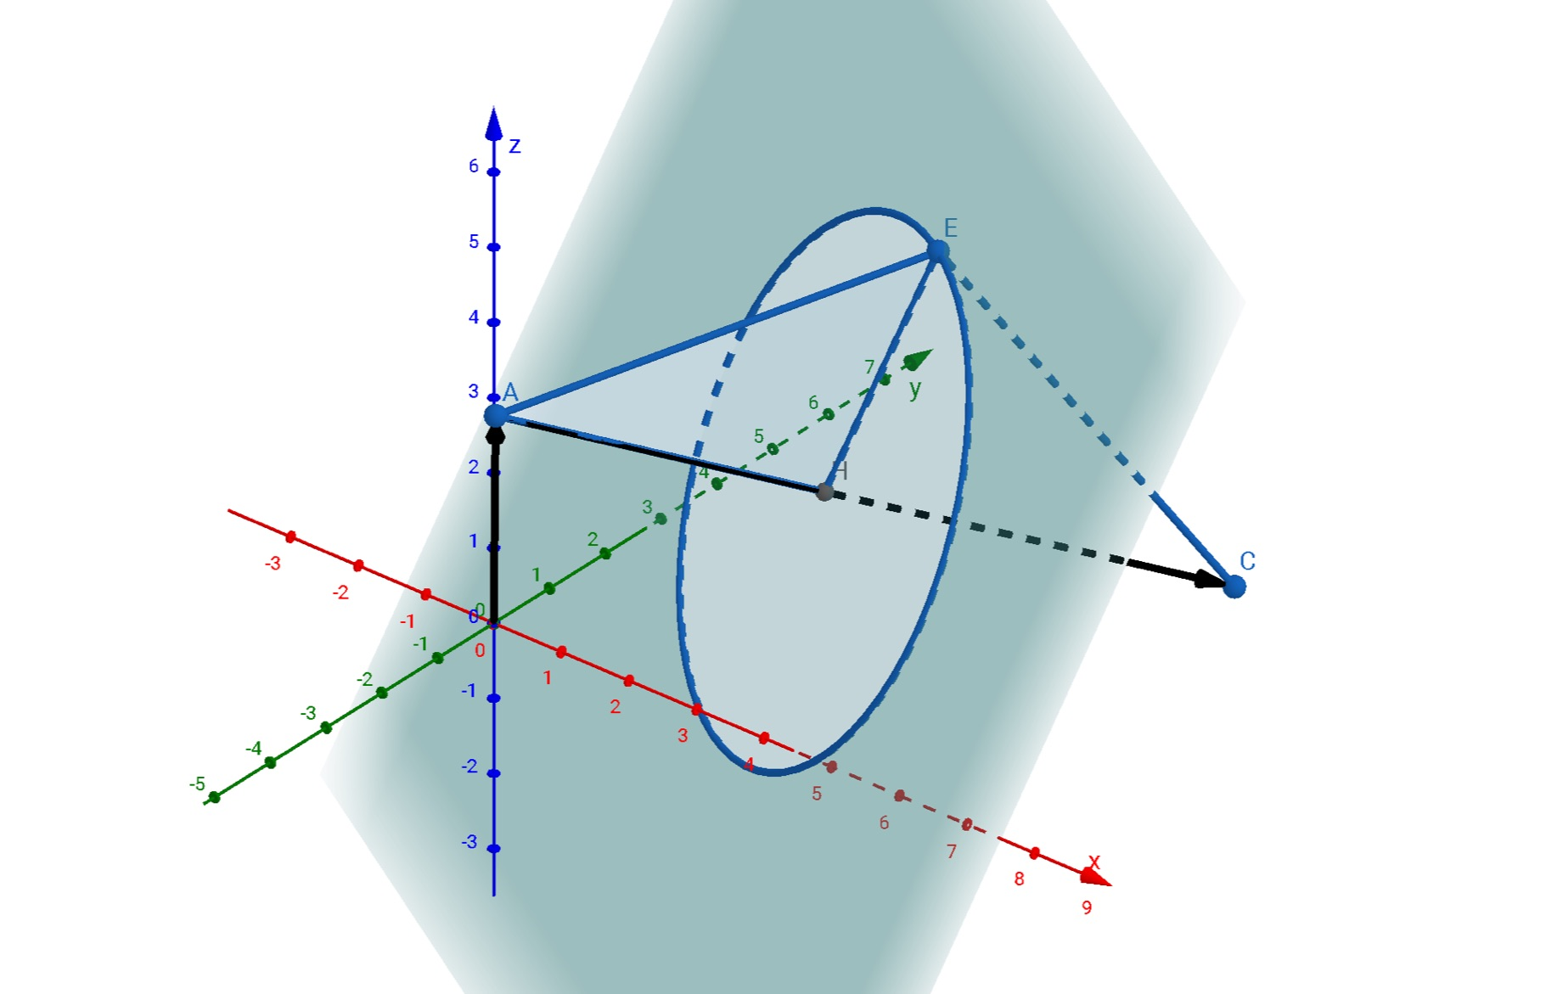
Cálculo analítico
Intersección de dos esferas

Slide 43
Cálculo analítico
Intersección de dos esferas
ci
ri
s
rj
t
t’
cj
H

Slide 44
Cálculo analítico
Intersección de dos esferas
Nos interesa calcular t y s en función de los radios de las esferas y los centros ya que es lo que conoceremos del problema
ci
ri
s
rj
t
t’
cj
H

Slide 45
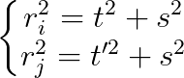
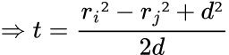
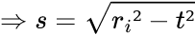
Cálculo analítico
Intersección de dos esferas
d=t+t’ (distancia entre centros)
ci
ri
s
rj
t
t’
cj
H

Slide 46
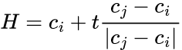
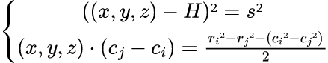
Cálculo analítico
Intersección de dos esferas
d=t+t’ (distancia entre centros)
ci
ri
s
rj
t
t’
cj
H

Slide 47
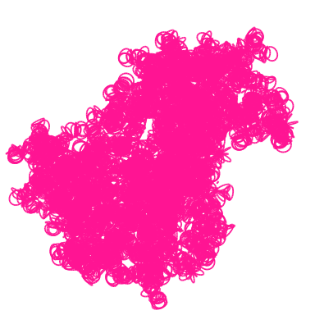
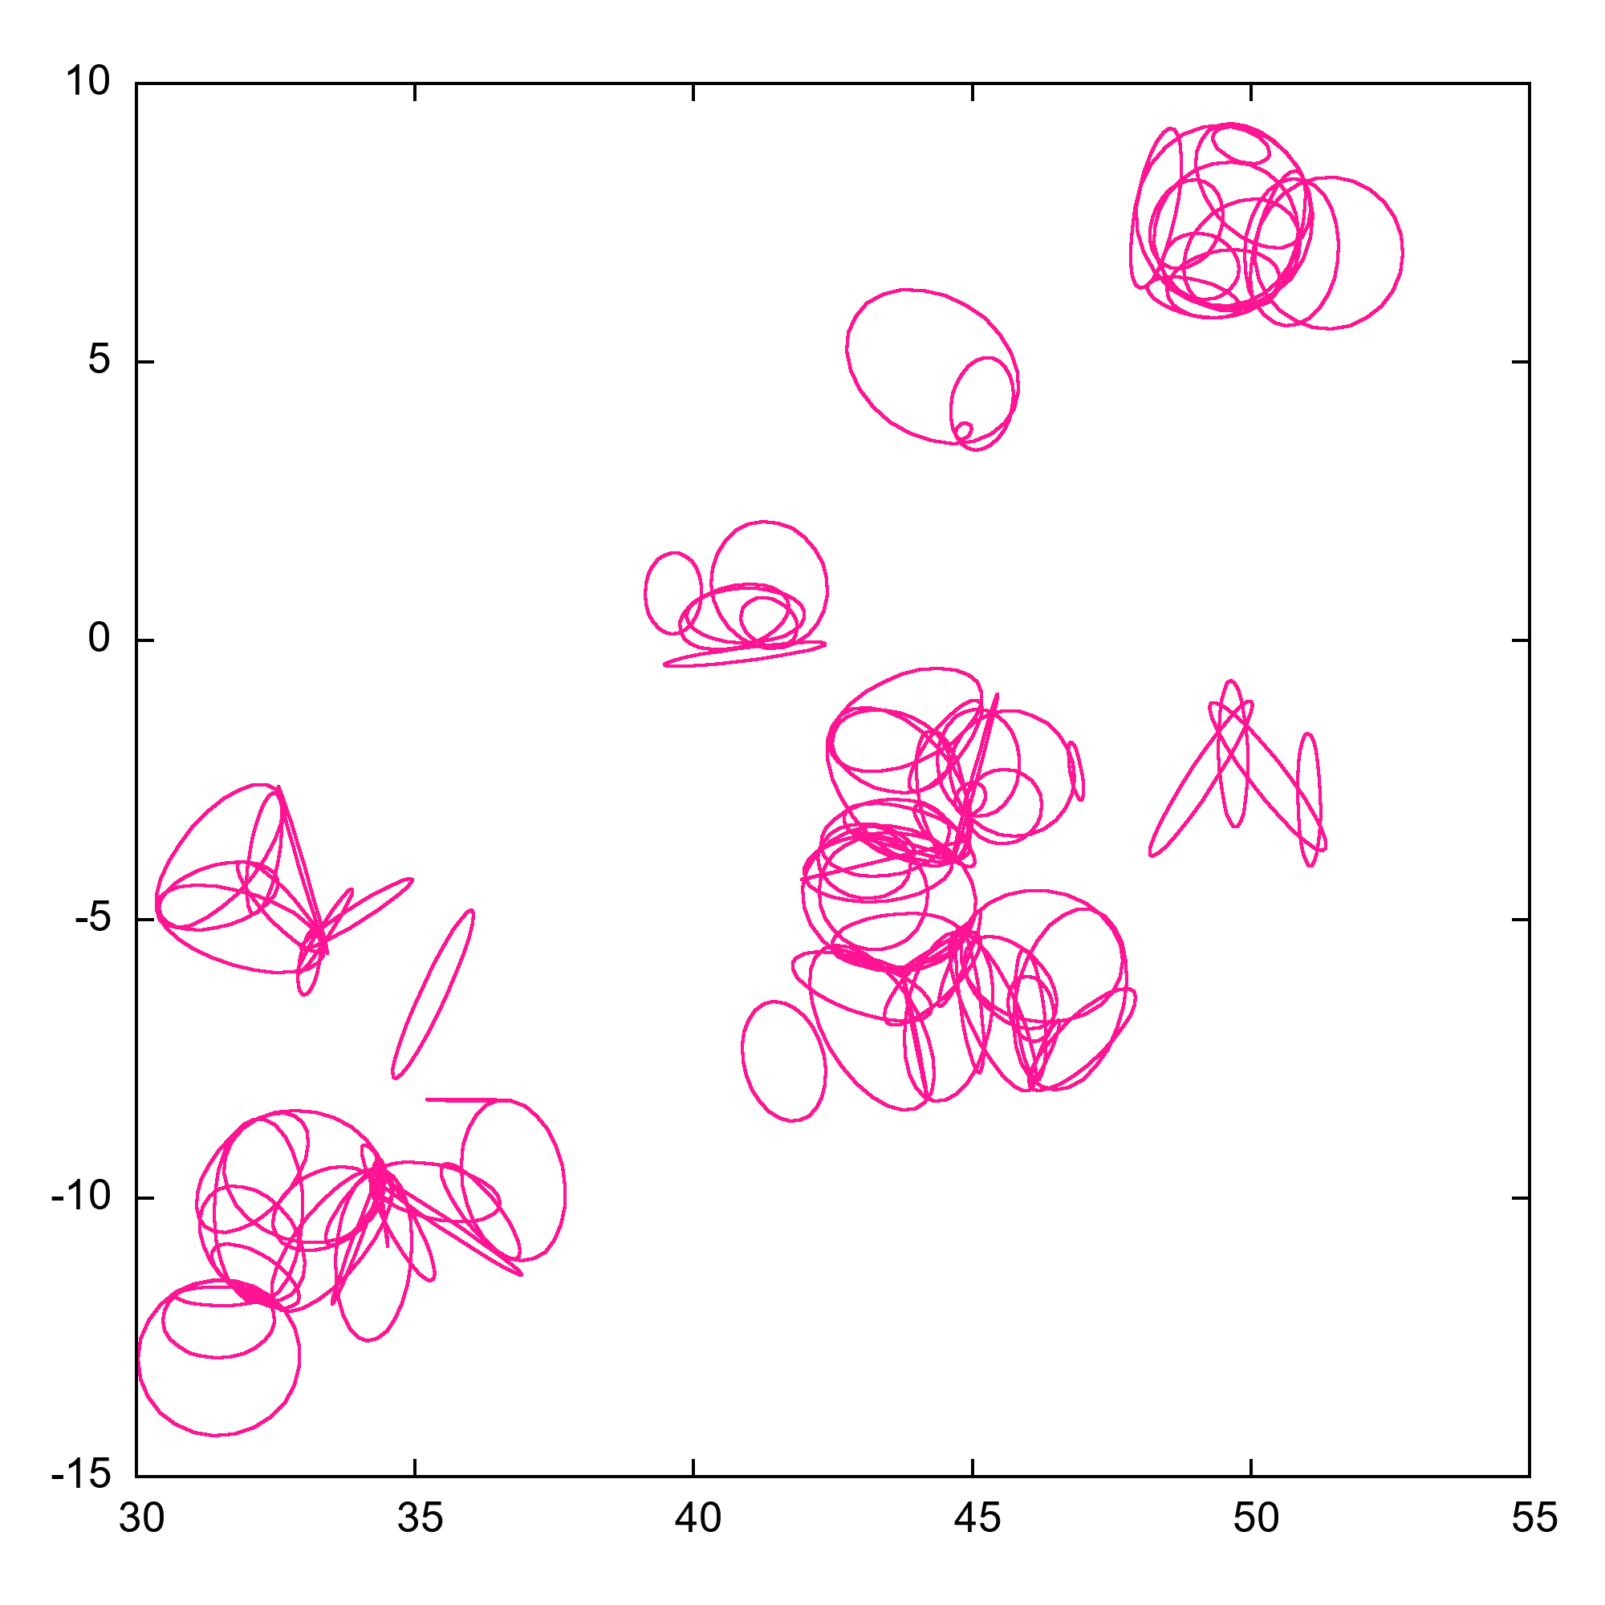
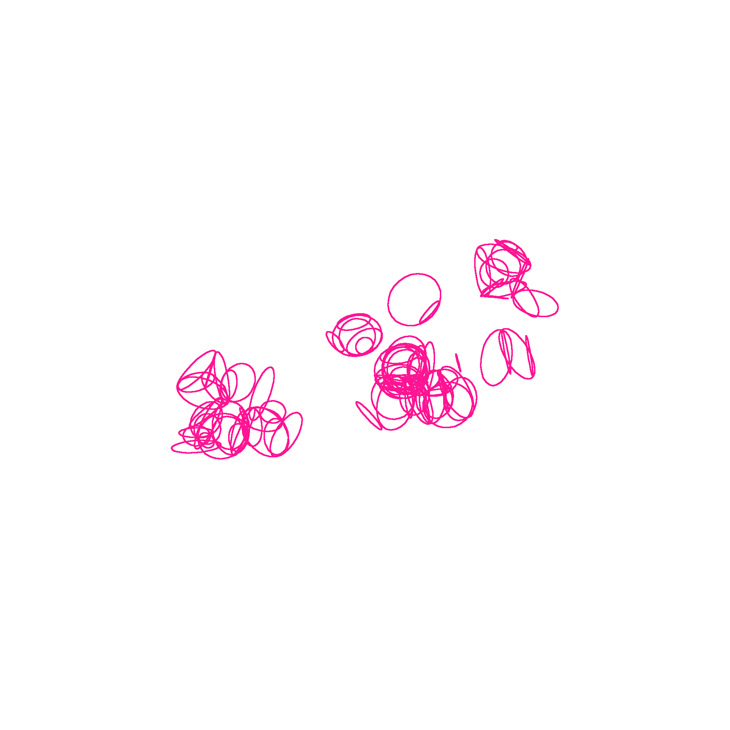
Cálculo analítico
Proteína 1FDS.pdb
Notes:
Parametrizar la recta para obtener los puntos

Slide 48
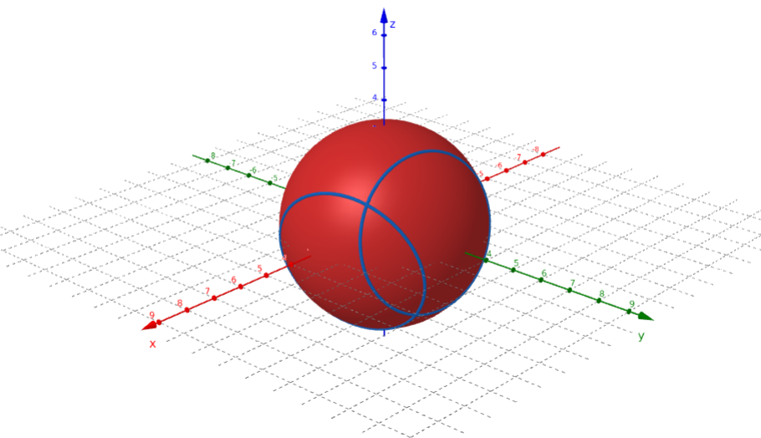
Cálculo analítico
Intersección de dos circunferencias
Notes:
Parametrizar la recta para obtener los puntos

Slide 49
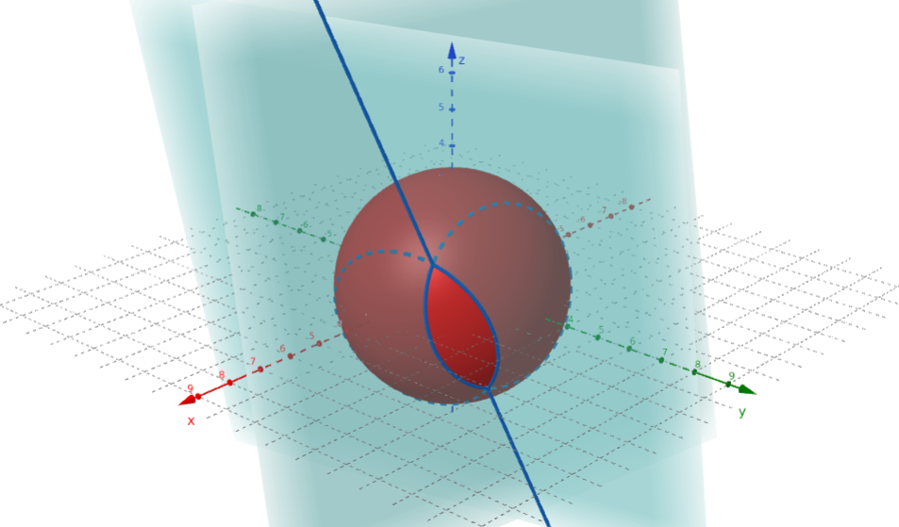
Cálculo analítico
Intersección de dos circunferencias

Slide 50
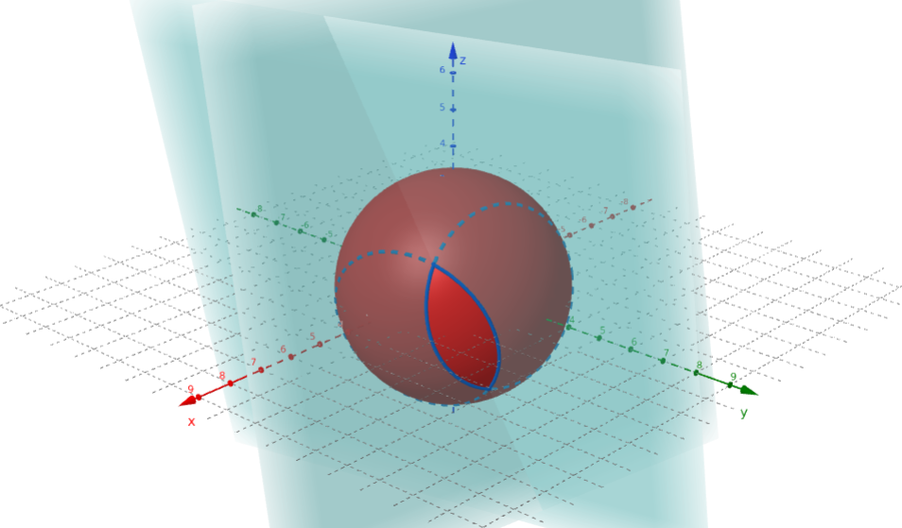
Cálculo analítico
Intersección de dos circunferencias

Slide 51
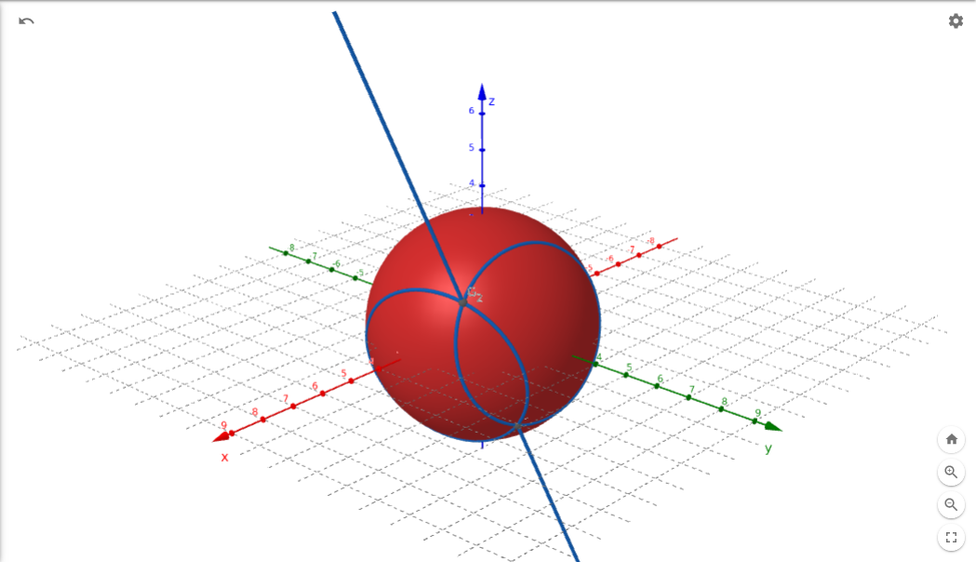
Cálculo analítico
Intersección de dos circunferencias

Slide 52
Cálculo analítico
Intersección de dos circunferencias
La recta es intersección de los planos que contienen a los círculos

Slide 53
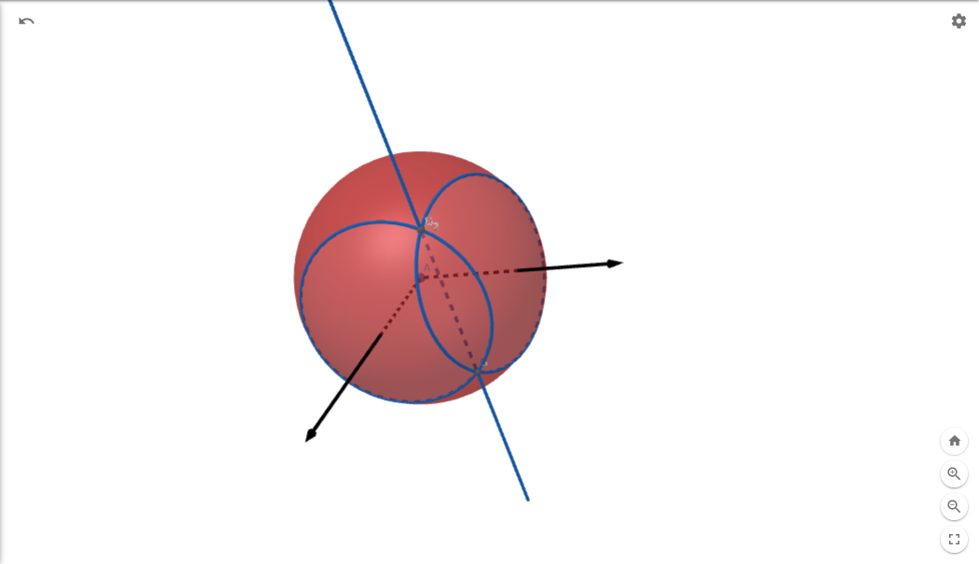
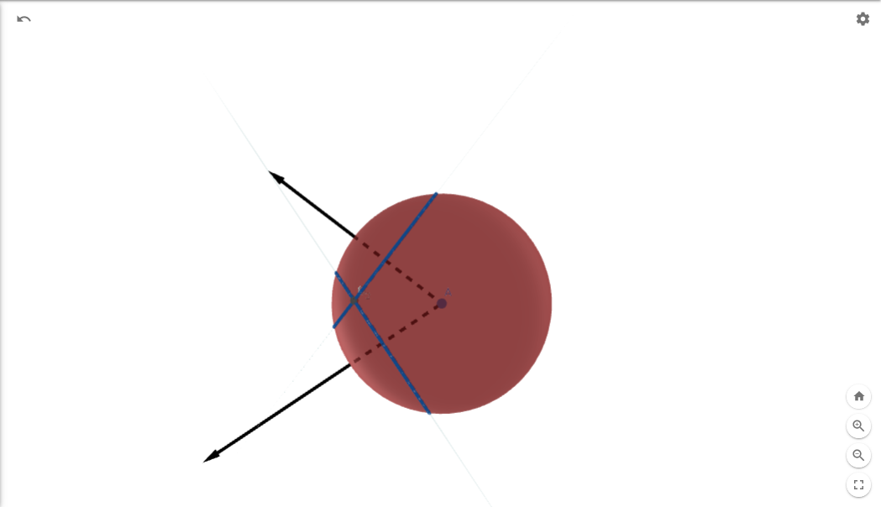
Cálculo analítico
Intersección de dos circunferencias

Slide 54
Cálculo analítico
Intersección de dos circunferencias
n
n
m
m

Slide 55
Cálculo analítico
Intersección de dos circunferencias
n
Nos sigue faltando un punto base para la recta
m

Slide 56


Cálculo analítico
Intersección de dos circunferencias
Notes:
La recta azul debe cortar a alguno de los tres planos (hacer alguna de las coordenadas 0 y resolver para las otras dos)

Slide 57
Cálculo analítico
Intersección de dos circunferencias

Slide 58
Cálculo analítico
Cómputo del área
Teorema de Gauss-Bonnet

Slide 59
Conclusiones y preguntas

Slide 60
Referencias
Chaoyu Quan, Benjamin Stamm. Mathematical analysis and calculation of molecular surfaces. 2016
Chaoyu Quan, Benjamin Stamm. Meshing molecular surfaces based on analytical implicit representation. 2017
Michael B. Connolly. Analytical Molecular Surface Calculation. 1983

Slide 61

Cálculo analítico
Cómputo del área
#Vértices = k+1
#Aristas = 2k
#Caras = k
= 1

Slide 62


Cálculo analítico
Cómputo del área
Fórmula de la curvatura geodésica
Normal al parche

